Slide 1
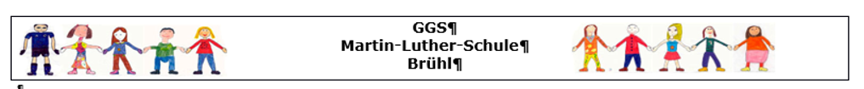
Herzlich Willkommen an der
Martin-Luther-Schule
Informationsveranstaltung
Schulneulinge 2025
16.09.2024

Slide 2
Unser Leitbild
Die Miteinander-Leben-Schule
Die Miteinander-Lernen-Schule
Die Miteinander-Lachen-Schule

Slide 3
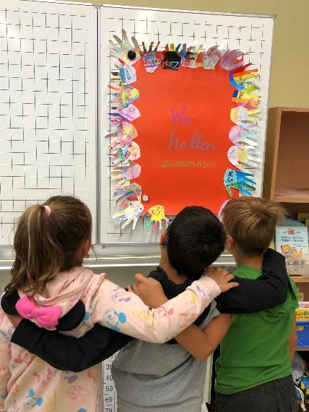
Die Miteinander-Leben-Schule
Wir halten zusammen

Slide 4
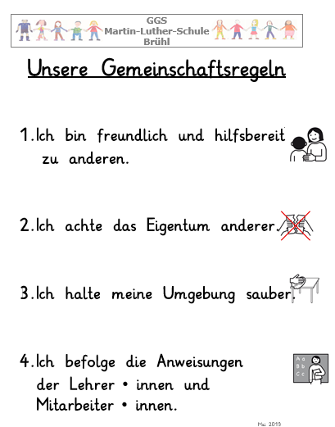
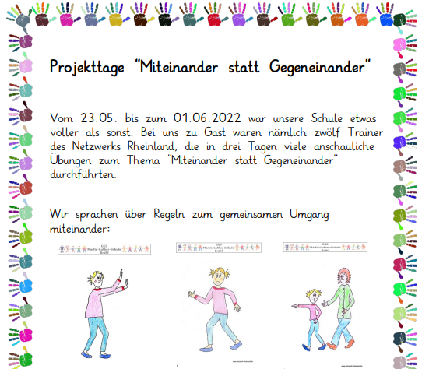
- ein respektvoller, freundlicher Umgang miteinander
- Gemeinschaftsregeln - präventiv, z.B. Projektwoche

Slide 5
- die Mitgestaltung des Schullebens durch die
Schüler- und Elternschaft
Klassenpflegschaft / Schulpflegschaft / Schulkonferenz
Förderverein
Klassenrat / Schülerparlament
Elternsprechtag / Sprechzeiten
Organisationsteams
Förderverein

Slide 6

- die Verzahnung von Unterricht am Morgen und außerunterrichtlichen Angeboten am Nachmittag
Gemeinsame Lernzeiten Lehrkräfte/OGS-Mitarbeiter*innen
Offene Ganztagsschule / Verlässlicher Halbtag
(Vorstellung gleich im Anschluss)

Slide 7
Die Miteinander-Lernen-Schule
Im Schuljahr 2024/2025 werden
rund 260 Schüler*innen
ohne und mit förmlich festgestellten Förderbedarfen
in 12 Klassen
jahrgangsbezogen unterrichtet.
Kollegium:
18 Lehrerinnen und 2 Lehrer
1 Vertretungskraft
3 Lehrkräfte für Sonderpädagogik im GL
1 Sozialpädagogische Fachkraft für die Schuleingangsstufe
1 Alltagshelferin
1 Schulsozialarbeiterin

Slide 8
Die Miteinander-Lernen-Schule
jedes Kind in seiner Individualität anzunehmen und nach seinen Fähigkeiten entsprechend zu fördern/fordern
eine vorbereitete Lernumgebung als Voraussetzung für störungsfreien Unterricht
ein standortbezogenes differenziertes unterrichtliches Angebot

Slide 9
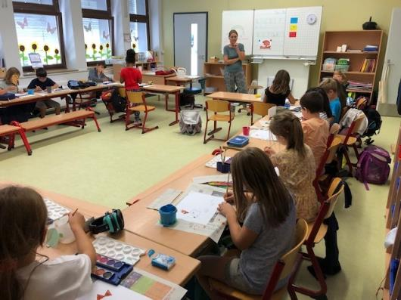
Lernen in verschiedenen Sozialformen/Arbeitsformen
- z.B. Frontalunterricht

Slide 10
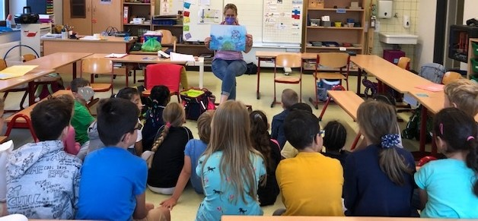
- Tafelkino

Slide 11
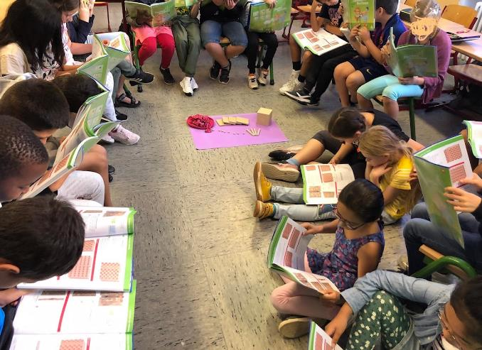
- Sitzkreis

Slide 12
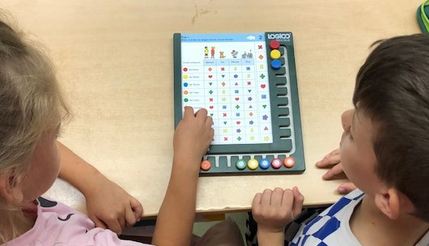
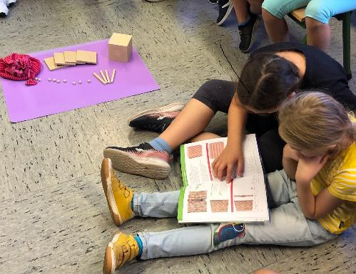
- Partnerarbeit

Slide 13
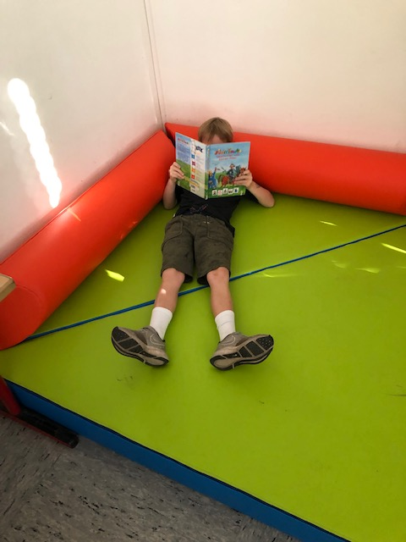
- Einzelarbeit

Slide 14
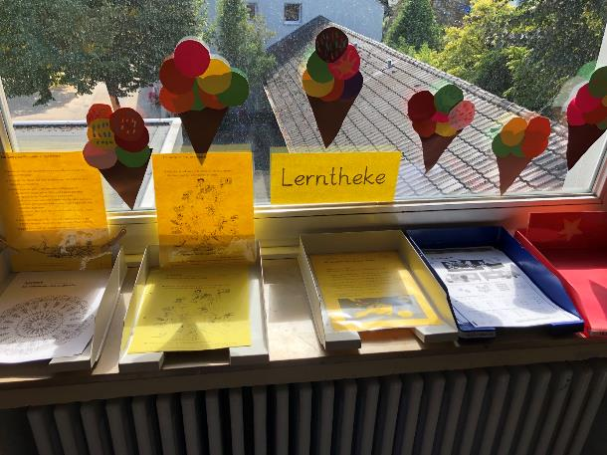
Stationenarbeit/Lerntheken/….

Slide 15
Immer mit Blick auf das einzelne Kind gerichtet
= fördern/und fordern
durch innere und äußere Differenzierung

Slide 16





Zum Beispiel durch:
- Lehr- und Lernmaterialien mit unterschiedlichen
Niveaustufen
- Mathe Lehrwerk: Denken und Rechnen

Slide 17
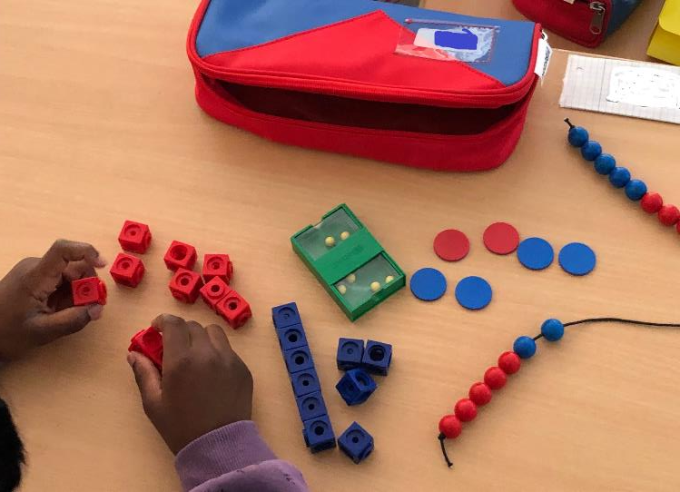
und handlungsorientiertem Material

Slide 18
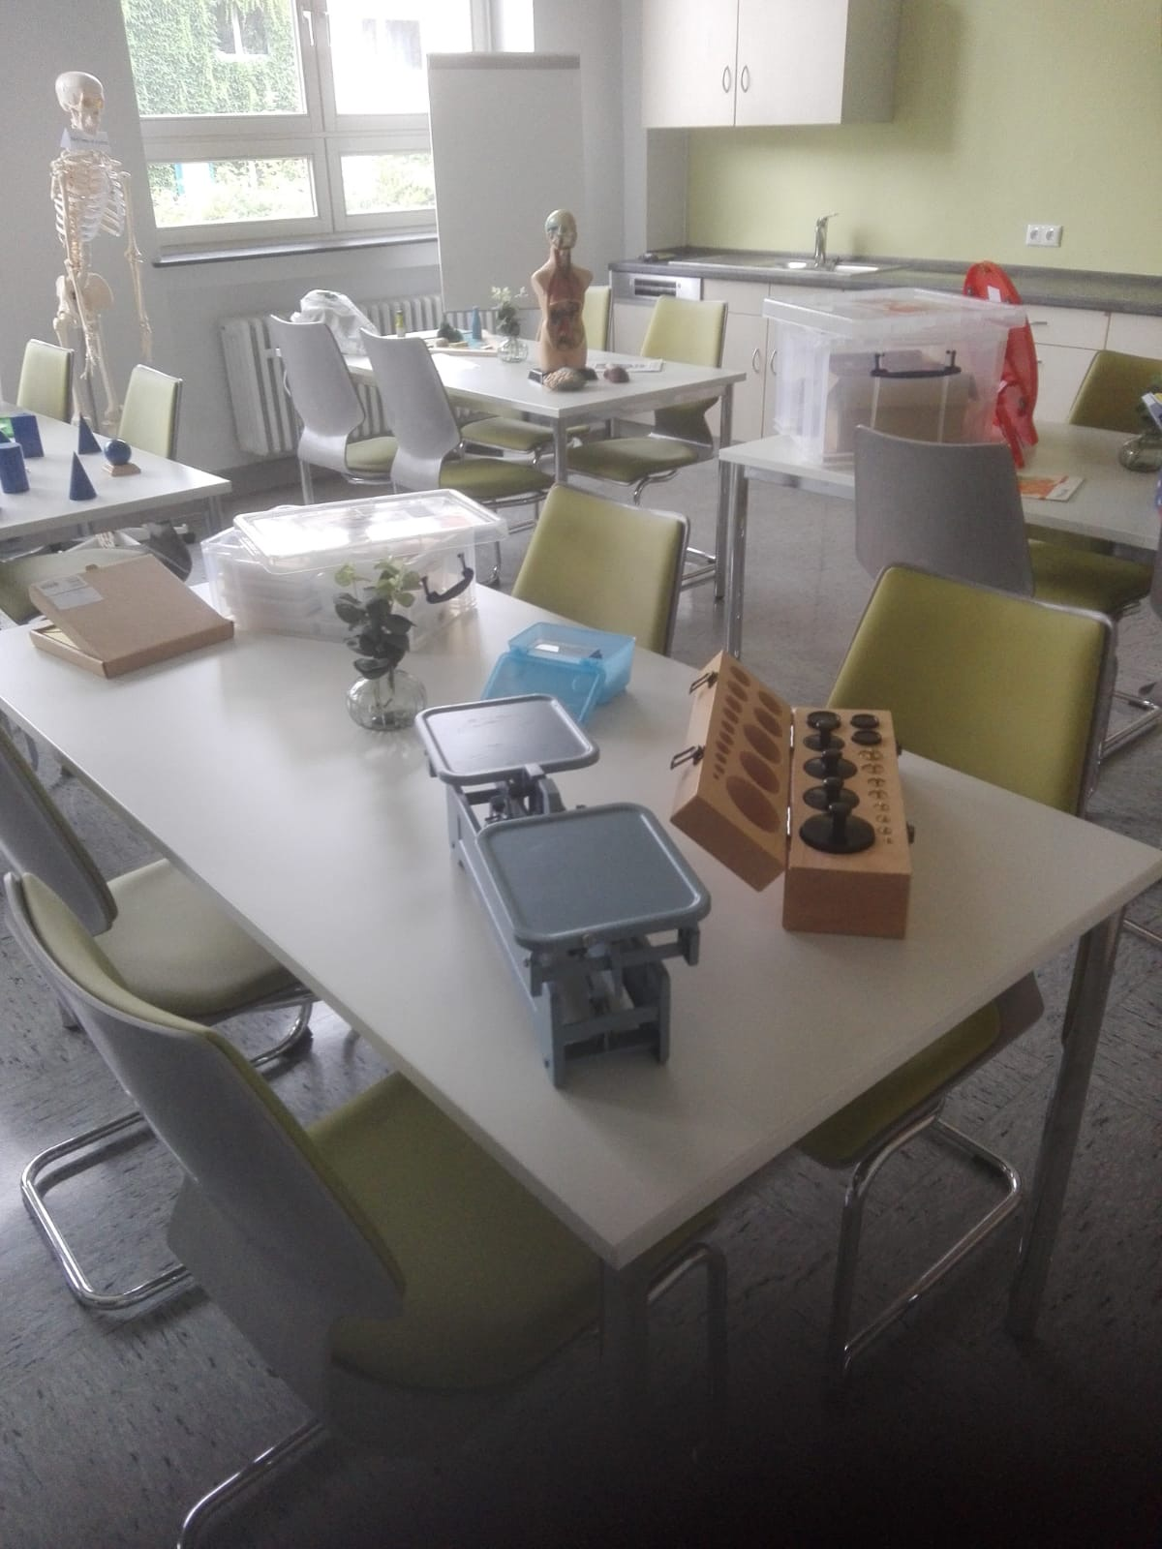
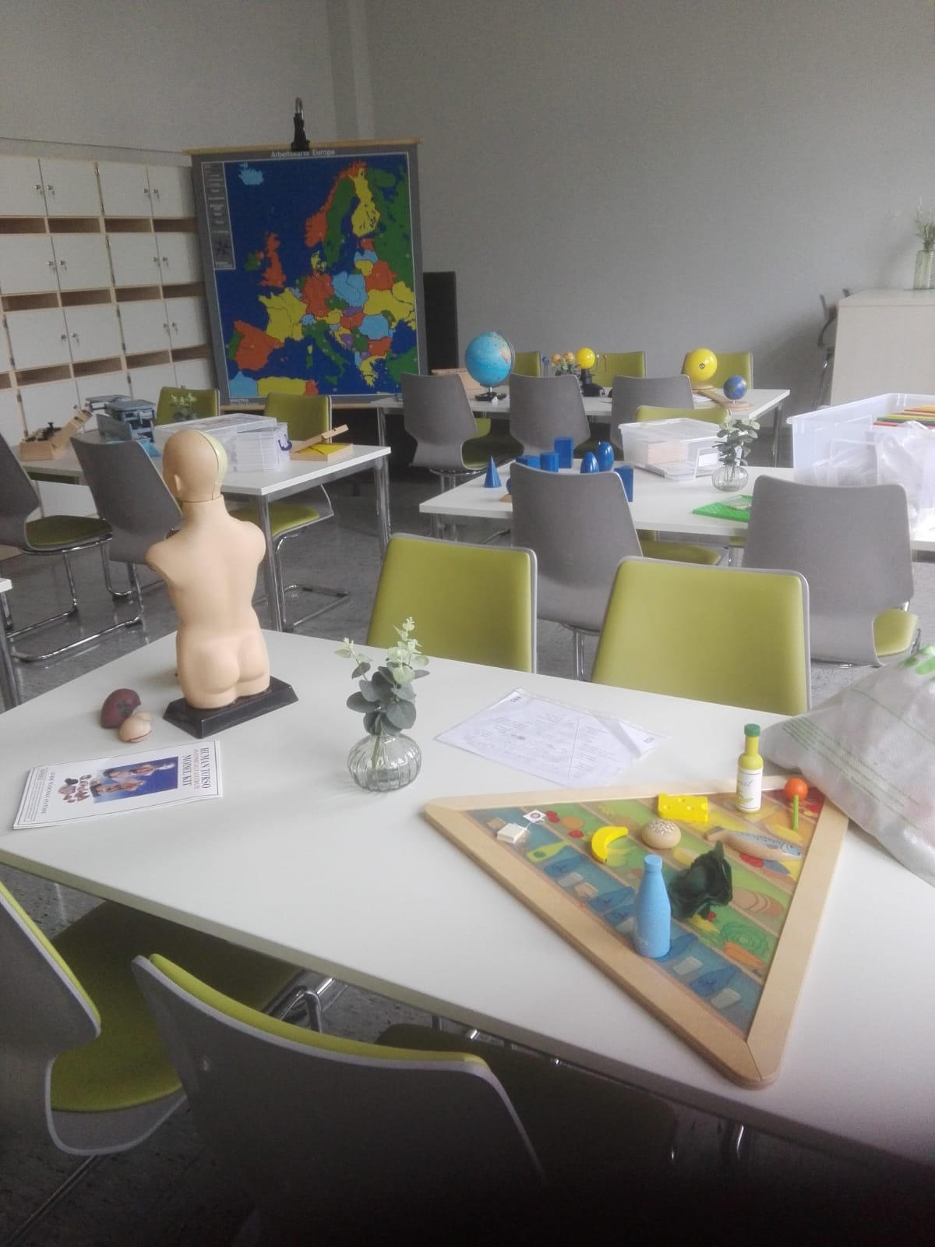
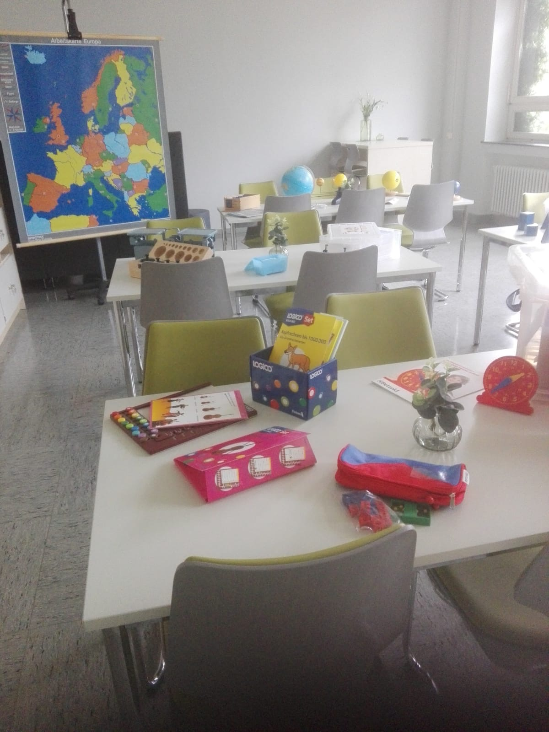
(gut ausgestattet mit Anschauungs- und Arbeitsmaterial in den verschiedensten Bereichen)

Slide 19
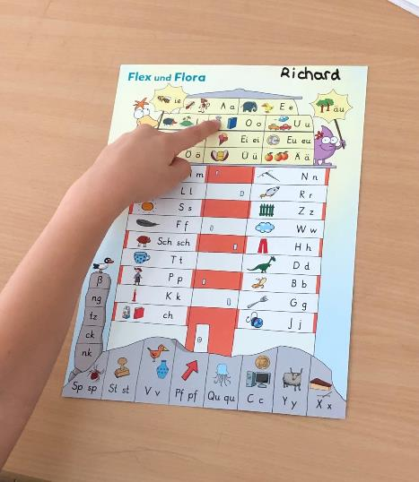
- Schreiben und Lesen lernen mit der Anlauttabelle

Slide 20
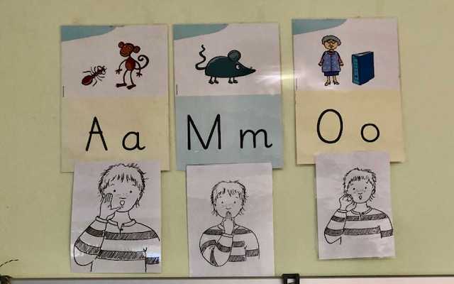
und Lautbildern

Slide 21

und unserem Lehrwerk
Flex und Flora

Slide 22
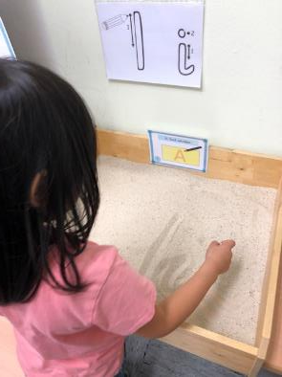
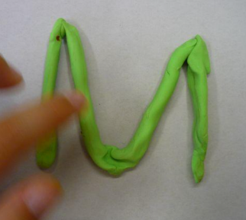
und mit allen Sinnen
in den Sand malen , kneten, ablaufen, abhören, ….

Slide 23
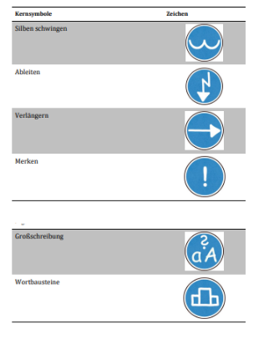
Rechtschreibförderung von Beginn an
Arbeit mit dem Grundwortschatz
Lernwörtertraining mit „Knickheft“
Arbeit an Rechtschreibphänomen
Arbeit mit Strategiesymbolen

Slide 24
- und vielen Förder- und Forderkursen
DaZ
DaF
LRS
Förderangebot Sport
Stützpunkt Schule für die Kurse für Kinder mit besonderen Begabungen
Vermittlung Teilnahme am herkunftssprachlichen Unterricht

Slide 25
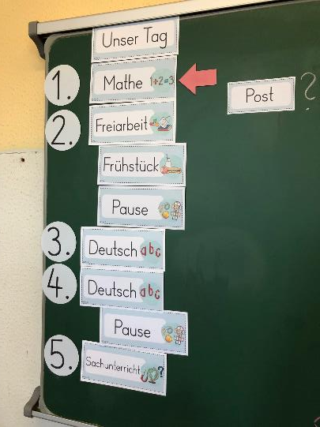
- eine vorbereitete Lernumgebung als Voraussetzung für störungsfreien Unterricht
strukturiert, klar,
transparent, …

Slide 26
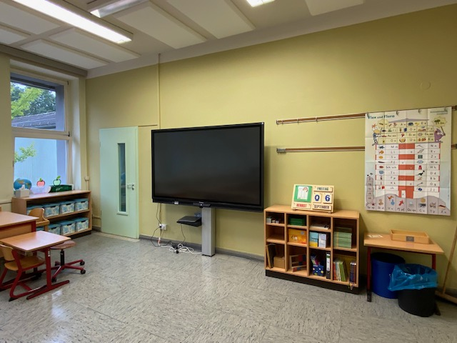
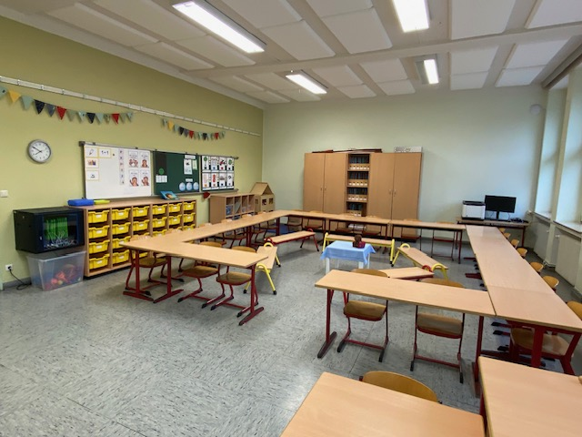
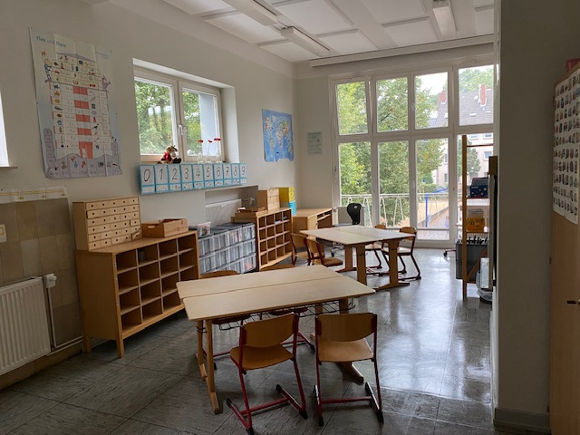
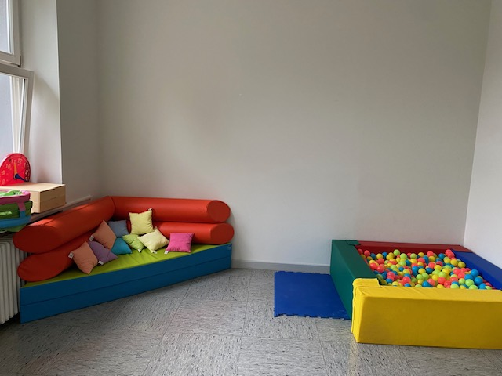
in 12 Klassenräumen,
5 Differenzierungsräumen,
Mehrzweckhalle
Werkraum

Slide 27
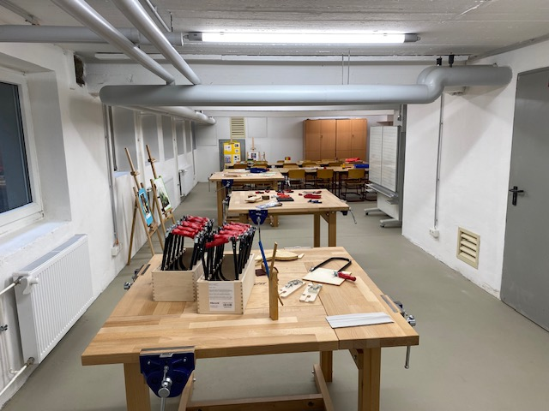
Werkraum (nach Starkregenschaden 2021 nun neu her- und eingerichtet)

Slide 28
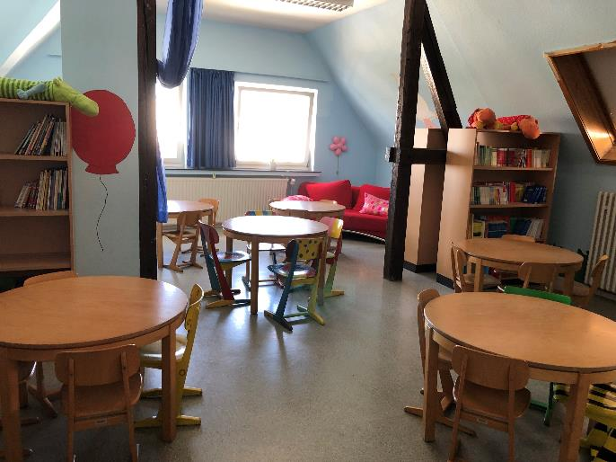
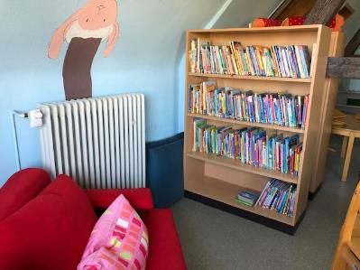
Lesehimmel

Slide 29
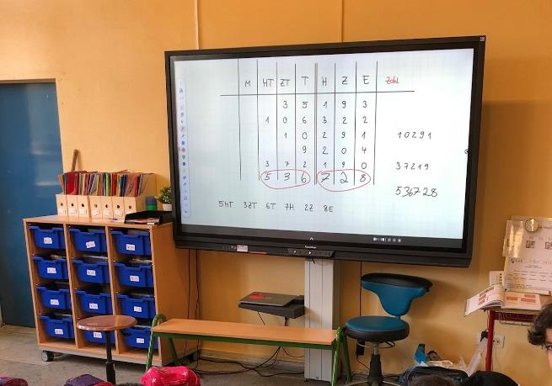
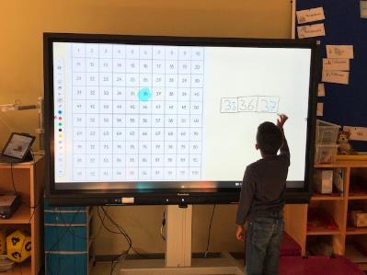
Mit sehr guter digitaler Ausstattung
- Digitale Tafeln in jeder Klasse

Slide 30
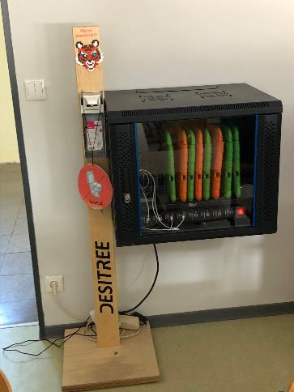
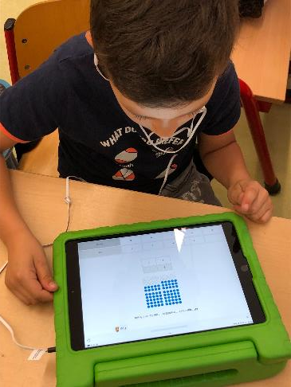
Arbeit mit iPads (Ausstattung 1:2)

Slide 31
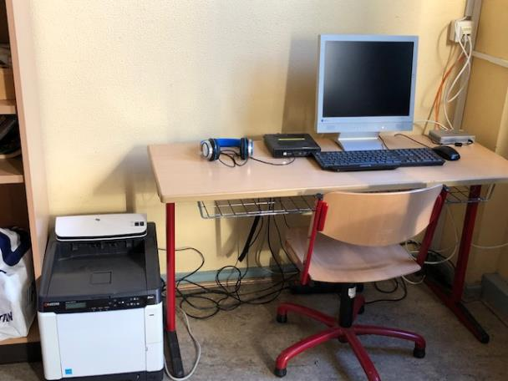
und Medienecken in jeder Klasse

Slide 32
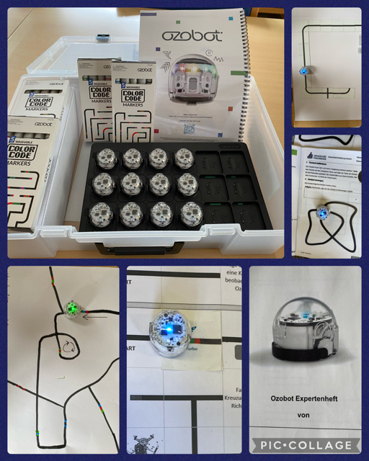
und natürlich einem sich immer weiter entwickelnden Medienkonzept und sinnvoller Nutzung digitaler Geräte
Festgelegte digitale Projekte in jeder Stufe,
z.B. Buchstabenbuch mit bookcreator in Klasse 1
Coding an der MLS,
z.B. Ozobots in Klasse 3
Anton
LeOn
Divomath,
Scratch
…

Slide 33
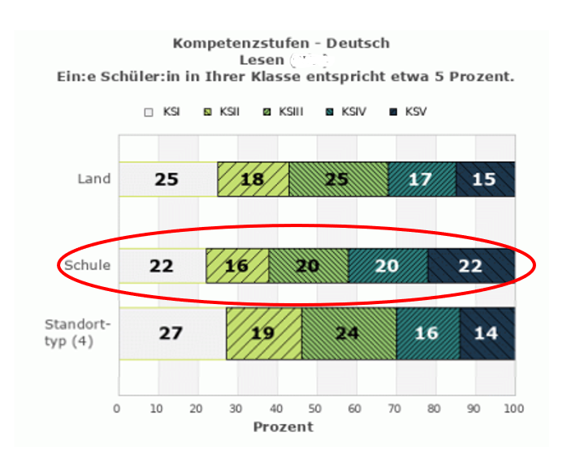
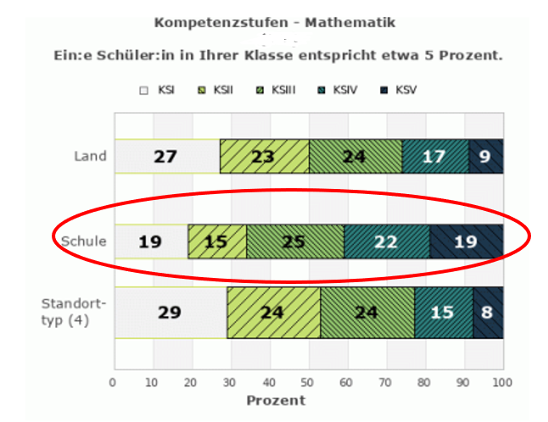
erfolgreiche Konzepte zum Lernen
Belegt zum Beispiel durch Vera-Ergebnisse

Slide 34
Die Miteinander-Lachen-Schule
miteinander Feste zu feiern
Freude an gemeinsamen Aktionen zu haben

Slide 35
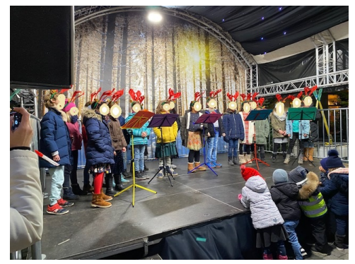
Feste im Jahreskreis
Sankt Martinszug
Adventssingen/ Weihnachtsfeiern
Karneval
Sommerfest
Auftritte/Beteiligung an Aktionen
z.B. der Stadt Brühl

Slide 36
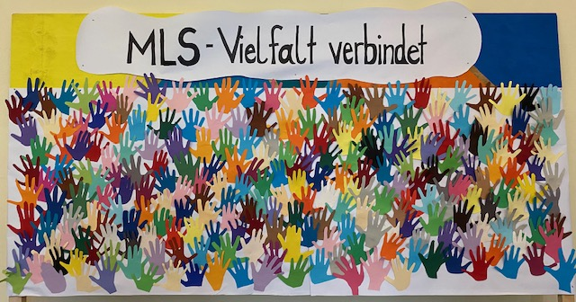
Schulfeste
Vielfalt verbindet – Schulfest 29.06.2024;
organisiert von der Schulpflegschaft

Slide 37
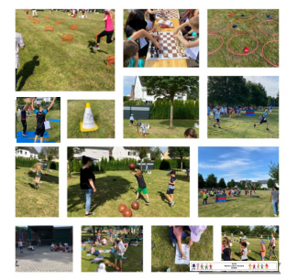
Schulfeste z.B. Sport- und Spielefest

Slide 38
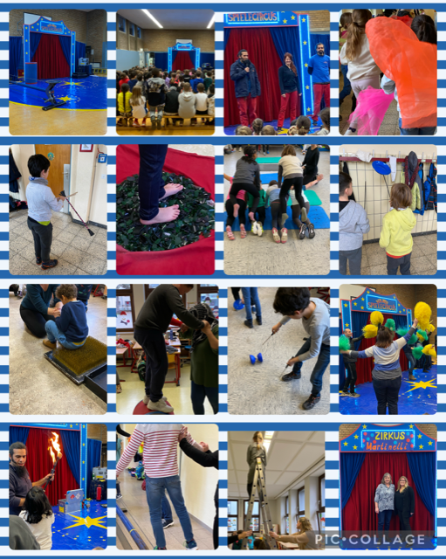
Kölner Spielezirkus an der MLS

Slide 39

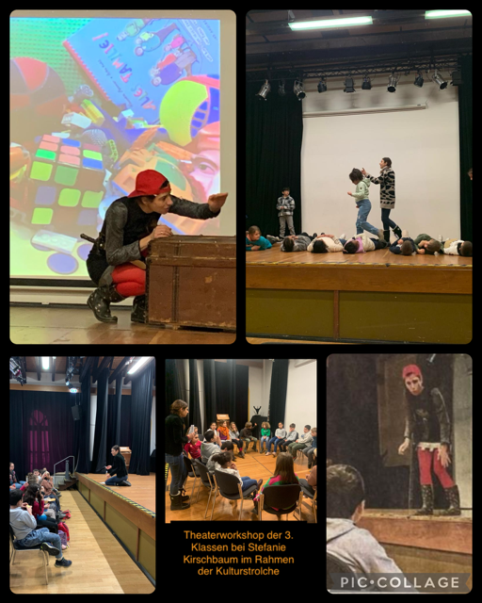
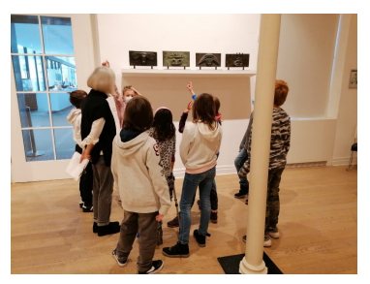
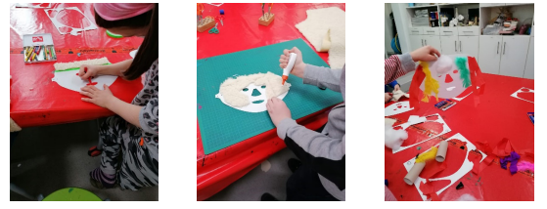
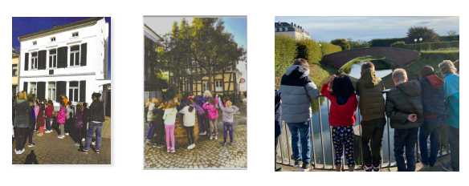
Unterrichtsgänge
oder ein Theater-Workshop
Zum Beispiel ins Max Ernst Museum
oder eine Stadtführung durch Brühl

Slide 40
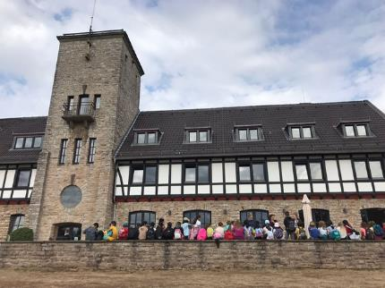
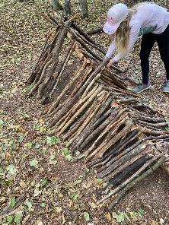
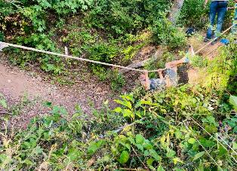
Klassenfahrt im 4. Schuljahr

Slide 41

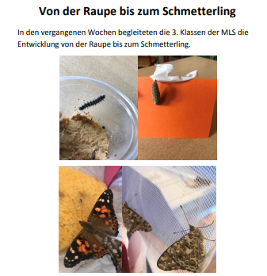
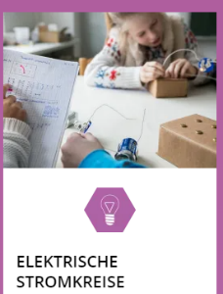
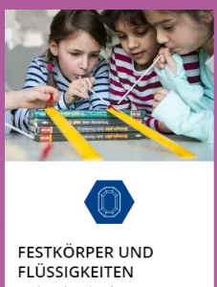
TuWas! Projekte zum Beispiel:

Slide 42





Wettbewerbe
Kunstwettbewerbe, zum Beispiel vom Rotary Club
Bundesjugendspiele
Schwimmwettbewerbe der Brühler Grundschulen

Slide 43


Mobilitätserziehung
Schulwegtraining 1. Klassen

Slide 44




Gesundheitserziehung
z.B. Schulobst
z.B. Ärzte-Schulpartnerschaften

Slide 45

Brandschutzerziehung

Slide 46



Leseförderung
Tischbuch
aus dem Lesehimmel
(neben den vorgeschriebenen
3 x 20 Minuten Lesezeit)
Klassenbücherei
Motivationssystemen
zum Lesen
Leseecken
Vorlesepause

Slide 47




Jekits

Slide 48


Förderverein
unterstützt zum Beispiel durch
Beschaffung von zusätzlichen Lehr- und Lernmitteln
Vorfinanzierung und Verkauf Schul-T-Shirts
Unterstützung von Schulfahrten , z.B. Übernahme der
Buskosten für die Klassenfahrt
Finanzierung von Schulaktivitäten und –materialien für Familien
in finanziellen Nöten
Mithilfe bei der Organisation und Durchführung von Schulfesten,
Lesefesten, Einschulungsfeiern, Zirkusfest, …
Geschenk: Klassentiere des 1. Schuljahre
Beschaffung von digitalen Lehrmitteln, z.B. Finanzierung der digitalen
Unterrichtssysteme für die Lehrwerke, programmierbare Roboter)
...

Slide 49

Vorstellung OGS / VHT an der MLS

Slide 50
Übergang Kindertagesstätte / Grundschule
Informationsveranstaltung 16.09.2024
Termin vereinbaren (Termine in den letzten beiden Wochen vor den Herbstferien (mit Kind und ausgefülltem Anmeldebogen)
Verteilerkonferenz Feb./März 2025
(schulärztliche Untersuchung, Termin noch nicht bekannt)
Schulspiel vor. Mai 2025
Elterninformationsabend mit Klasseneinteilung vor den Sommerferien

Slide 51
Vielen Dank für Ihre Aufmerksamkeit.
Wir freuen uns
auf Ihr Kind
und Sie!

